Slide 1
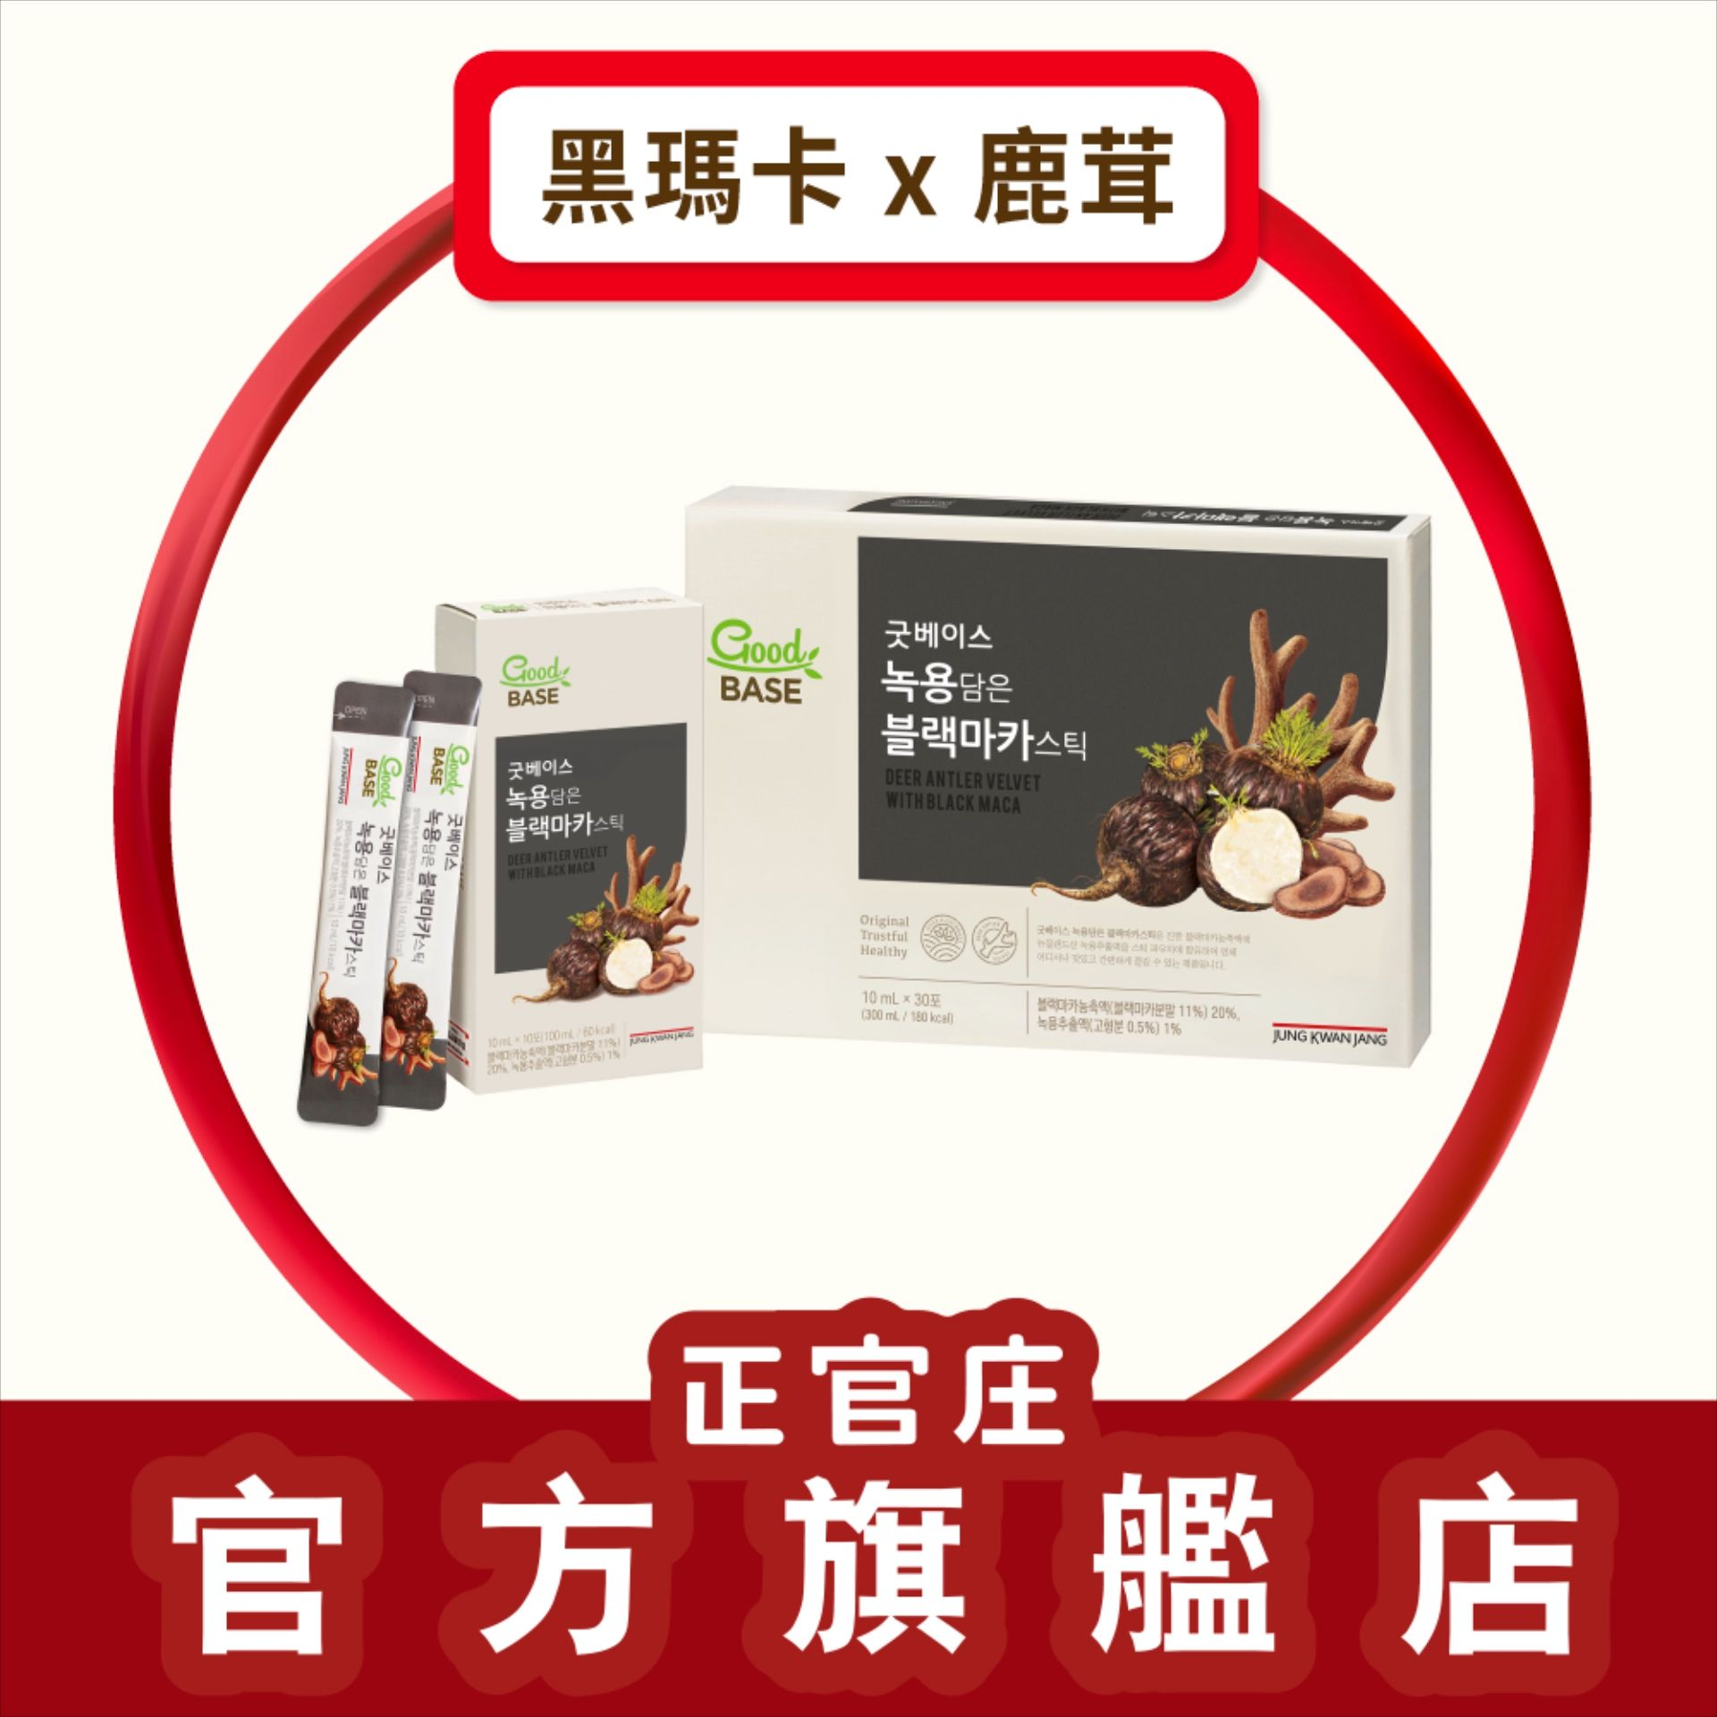
新品 Newsfeed 介紹
Week of 24/8
🔥 中熱度
7
特濃2000黑瑪卡液禮盒裝 (30包) [原裝行貨]
正官庄（S6477001）
S6477001_S_blackmaca-30
🔗 按 SKU 開啟 HKTVmall 產品頁
售價（估）
7月 GMV
7月銷量
$520
$15,600
30 件
💡 建議 Newsfeed 角度
• 正官庄官方代言人廣告 + 男士保健話題持續熱
• 黑瑪卡 VS 犀利士大比拼內容易引起討論
• 禮盒裝 $520，適合節日送禮場景
📦 HKTVmall 產品圖（參考）
📢 正官庄特濃2000黑瑪卡液 視帝譚俊彥廣告 1 年前 68K；TERRA 戰神黑瑪卡試用 3 星期前
📺 https://www.youtube.com/watch?v=y4ZPw5wkkH8
Newsfeed Hot Items Dashboard ｜ fificheck.github.io/newsfeed-hot-items-dashboard ｜ 週一自動更新

